Slide 1
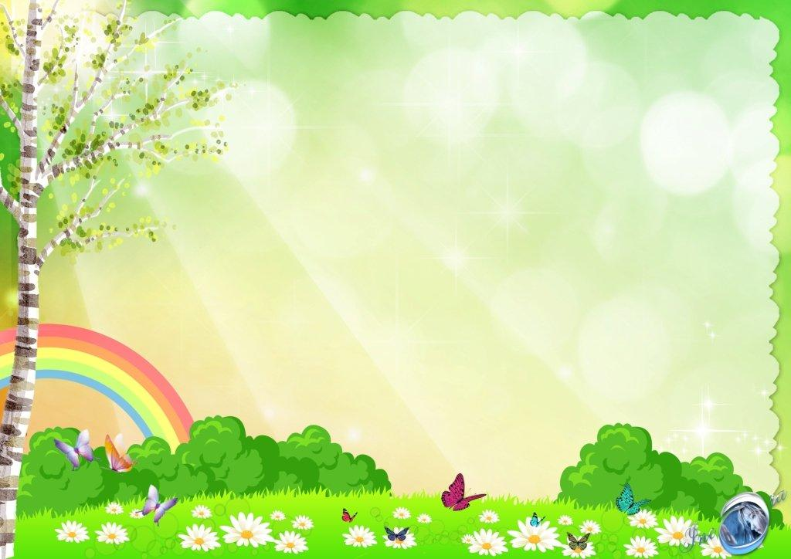

Slide 2
Цель: Формирование творческих, социально – личностных и коммуникативных качеств дошкольника.

Slide 3
Задачи: Развивать творческие способности воспитанников, приобщая их к театральному искусству. Закреплять умение использовать средства выразительности ( жесты, мимика, движения, интонация). Упражнять умение действовать в команде.

Slide 4
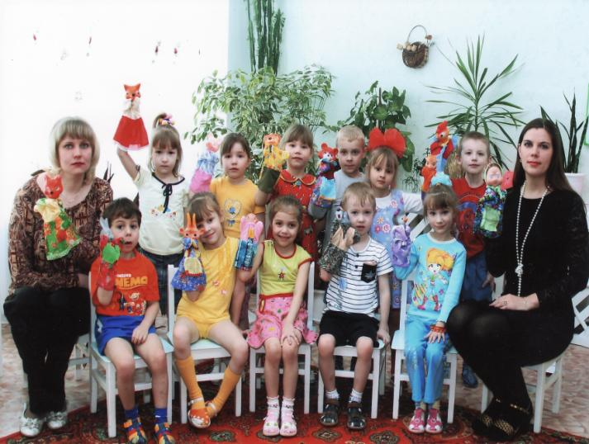

Slide 5
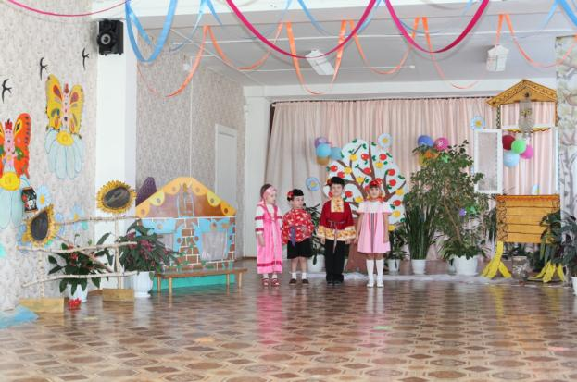
Далеко за горной кручей Там, где лес шумит дремучий. Здесь темно всегда и тут Гуси-лебеди живут.

Slide 6
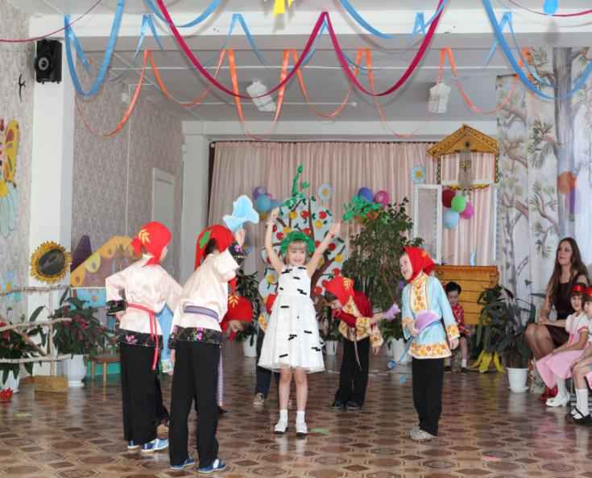

Slide 7
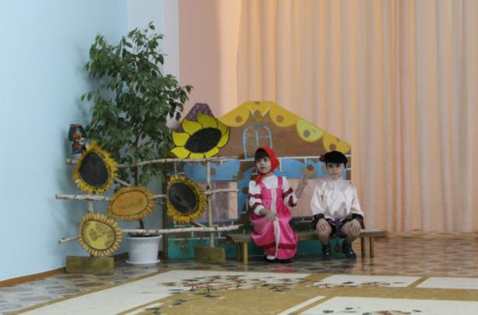
Нет ни речки, ни пруда. Где воды напиться? Очень вкусная вода В ямке от копытца!…

Slide 8
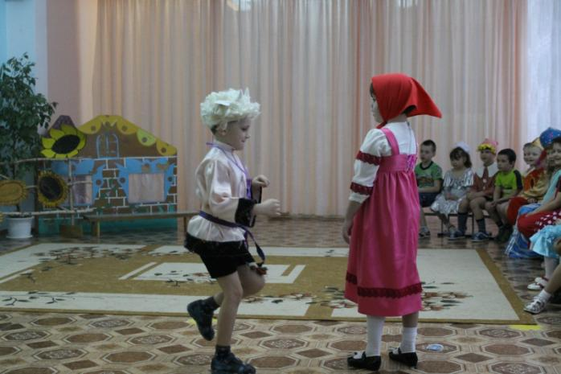

Slide 9
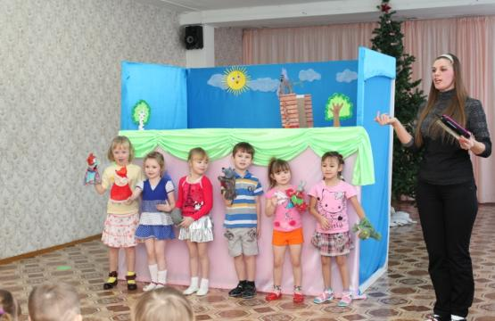
Стоит на сцене загражденье, Красивое на удивленье! Умельцем сделана – не фирмой, А как зовется? – Просто… (ширмой)

Slide 10
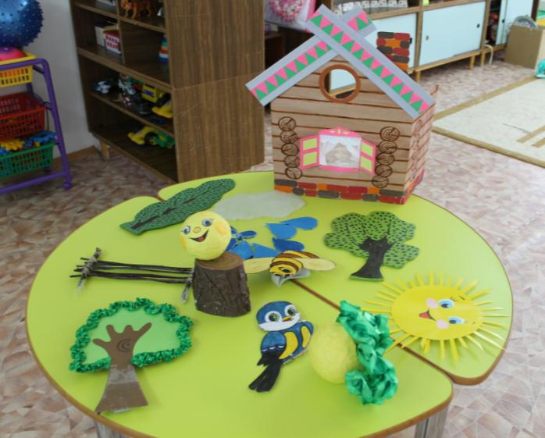
То на сцене – лес, То башня до небес, То город, то деревня, Ты угадал, наверно: Чтоб получить овации, Что нужно? (декорации)

Slide 11
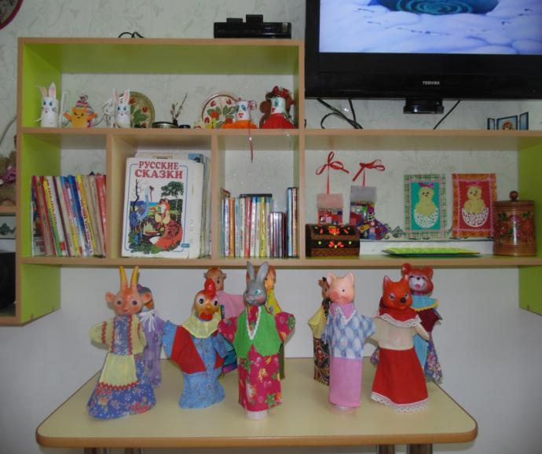

Slide 12
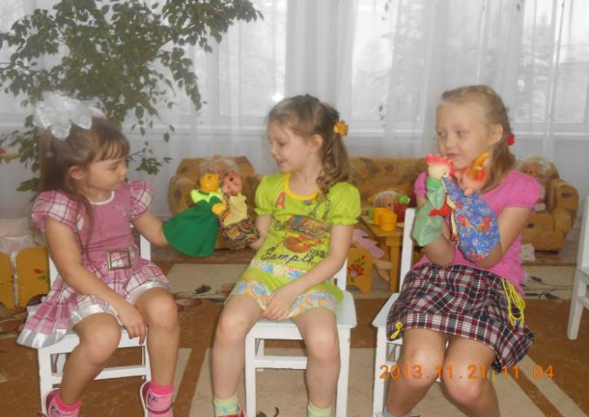
Взял рукавичку и надел – И вот уж Петушок запел, А поменял ты рукавичку – И превратился он в Лисичку!

Slide 13
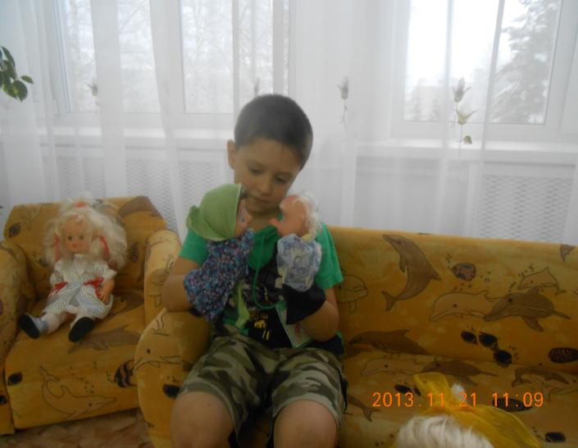

Slide 14
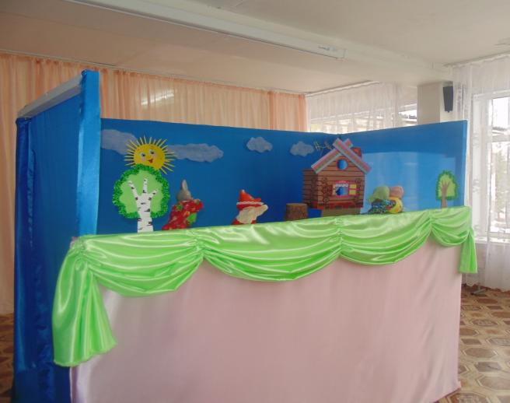
Спрыгнул со стола на пол И от бабушки ушел. У него румяный бок… Вы, узнали? (колобок)

Slide 15
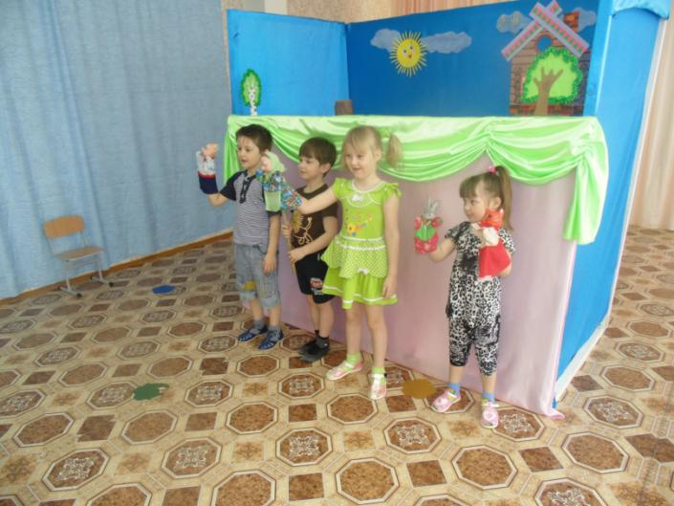

Slide 16
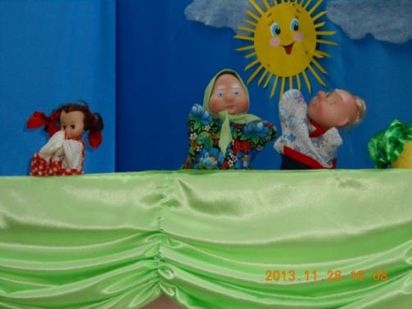
Посадил когда-то дедка В огороде чудо-репку А неделек через пять Было репку не узнать.

Slide 17
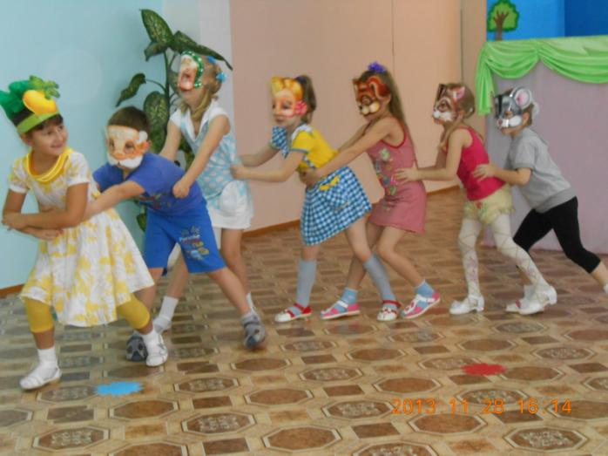

Slide 18
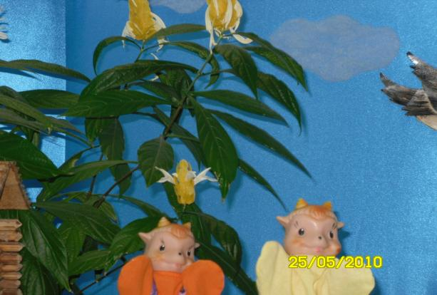
Как у речки на опушке Жила козочка в избушке… У нее росли ребятки – Очень милые козлятки.

Slide 19
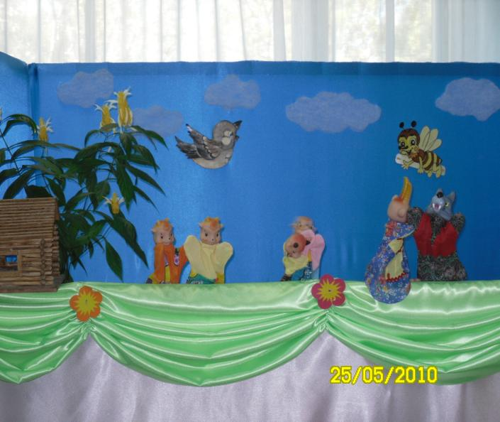

Slide 20
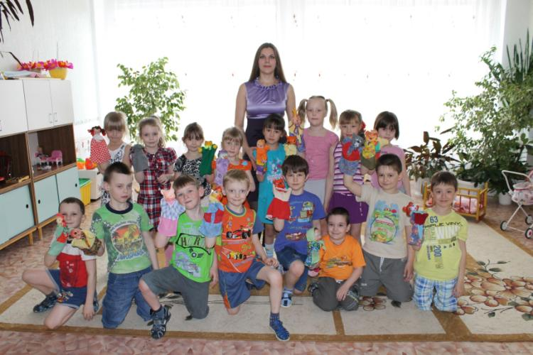
Счастливей артистов, наверное, нет: Мы в куклы играем до старости лет…

